Slide 1




Les Rencontres 2018 des Administrateurs
Project Server et OnLine
Paris – 29 mai 2018
Notes:
Nom du séminaire : Les Rencontres 2018 des Administrateurs Microsoft Project Server

Slide 2
Plan des Rencontres– final
1 gérer le budget
2 personnalisation
3 échange avec MS
4 reporting
EXEMPLES
Feedback
Bonnes pratiques

Slide 3
Inscrits au 11/05/2018
ID | Entreprise | Réponses
1 | CIMUT | Céline L
2 | CIMUT | Denis A
3 | R3D | Hugues P
4 | Project And Process Management | Bernard C
5 | Independant | Marie-chantal H

Slide 4
Dates et horaires
Date de la session : 29/05/18 (Paris)
Horaire d’accueil de la session : 9h00
Horaire de début de session : 9h30
Horaire de fin de session : 17h30
Lieu : Salle de réunion à Paris chez CIMUT rue des Peupliers 75013

Slide 5
Objectifs des Rencontres
A l’issue de la formation, chaque participant a pu :
  Partager avec des pairs les bonnes pratiques issues du « terrain »
  Prendre connaissance de fonctionnalités mal connues
  Obtenir du retour d’expérience sur l’outil et l’organisation associée
  S’approprier des conditions de succès de la solution
  Discuter avec l’éditeur
Notes:
Les utilisateurs avancés et les administrateurs fonctionnels de Microsoft Project Server sont tous relativement isolés les uns des autres. Les Rencontres 2018 des administrateurs fonctionnels Project Server vont leur permettre de dialoguer avec leurs pairs et avec un consultant certifié Partenaire Microsoft Project Server. Chaque stagiaire disposera d’un accès à serveur Project OnLine déjà configuré. La journée sera composée de 4 ateliers en français : un sur la gestion de la capacité un sur les budget ressources et deux ateliers de discussion du groupe. Un déjeuner rassemblera les utilisateurs.

Slide 6
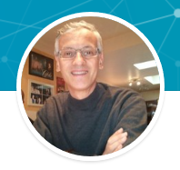
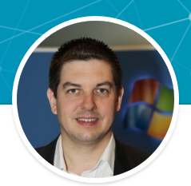
Intervenants
Didier Maignan, consultant senior, Microsoft Certified Professional Project and Portfolio Management, Directeur de mission PMO et capacitaire; HEC Paris
Vincent Capitaine, Black Belt Microsoft Project, responsable commercial Entreprises, anciennement consultant Project Server

Slide 7
Frais de participation
Pour financer la journée nous demandons
  450 € HT par personne pour les présents sur site, un repas est inclus dans ce prix
  100 € HT la journée par personne pour les personnes à distance*
Accès gratuit à Paris pour 1 atelier NOUVEAU !
  Et 50 € HT par personne pour le déjeuner+ atelier 3
  * Nous permettons un accès à distance à travers Skype Entreprise, un simple lien suffit pour y accéder.

Slide 8
Inscription
Pour demander des renseignements ou vous inscrire, veuillez remplir le formulaire ci-dessous :
  Microsoft Forms
  Nous envoyons un bon de commande ou une convention de formation

